Slide 1
第六章 语音识别-隐马尔可夫模型
概述
模型引入
模型定义
基本问题
实际问题

Slide 2
第六章 语音识别-隐马尔可夫模型
概述
模型引入
模型定义
基本问题
实际问题

Slide 3
概述
HMM（Hidden Markov Model），统计模型
  Markov Chain，100年前
  HMM，60~70年代，Baum，数学基础
  For Speech Recognition, 70年代，Baker (CMU), Jelinek (IBM)
  Widespread, 80年代中，Rabiner (Bell Lab.)
主流技术、技术基础
  Time Alignment: 语音信号的时变性
  Data-Driven Method: 语音特征的多样性

Slide 4
第六章 语音识别-隐马尔可夫模型
概述
模型引入
模型定义
基本问题
实际问题

Slide 5
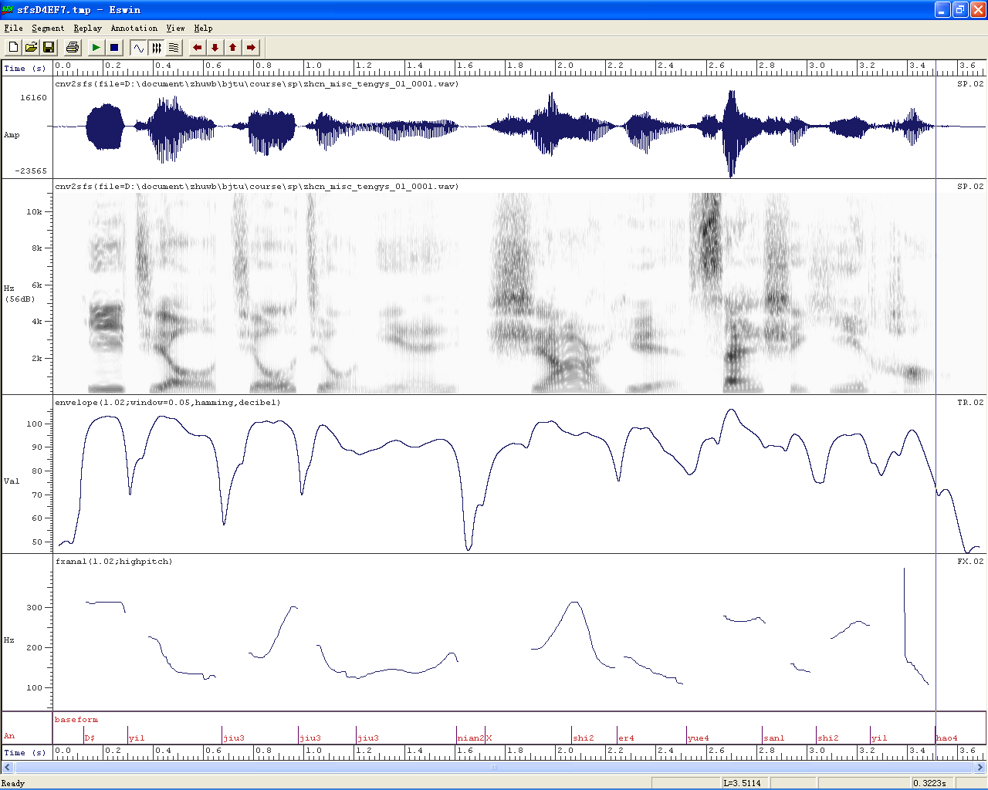

模型引入
一 九 九 九 年 十 二 月 三 十 一 号
问题
  信号的时变性
  特征的多样性
对策
  动态模型
  涵盖多样性变化

Slide 6
动态模型
形成过程
  连续语音划分为为识别单元—音段序列
  每个音段采用一组数量有限的状态加以刻画
  状态的变化反应语音的变化
  各时刻所处状态依概率而存在/跳转

Slide 7
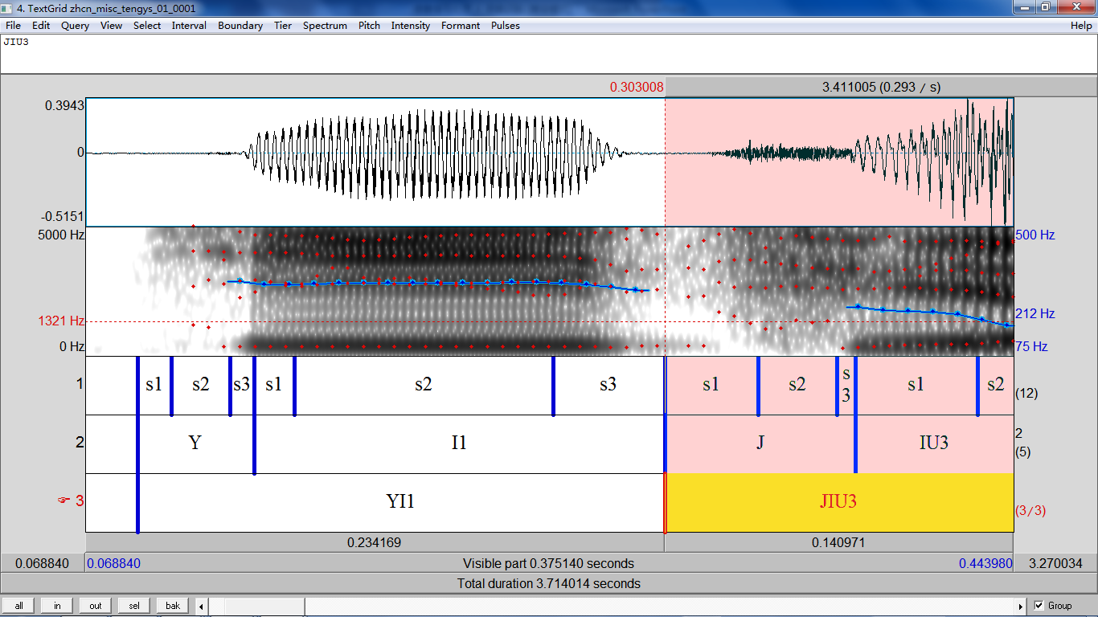
1
2
3
三状态自左到右无跳转HMM模型

Slide 8
o₁
o₂
o₃
o₄
o₅
特征向量O：
1
2
3
三状态自左到右无跳转HMM模型
1
1
1
状态过程：
2
2
2
3
3
3

Slide 9
o₁
o₂
o₃
o₄
o₅
特征向量O：
1
2
3
三状态自左到右无跳转HMM模型
1
1
1
状态过程：
2
2
2
3
3
3
可能的状态序列X:
  s1,s1,s1,s2,s3; s1,s1,s2,s2,s3; s1,s1,s2,s3,s3;
  s1,s2,s2,s2,s3; s1,s2,s2,s3,s3; s1,s2,s3,s3,s3

Slide 10
动态模型
形成过程
  连续语音切分为识别单元—音段
  每个音段采用一组数量有限的状态加以刻画
  状态的变化反应语音的变化
  各时刻所处状态依概率而存在/跳转
自左到右无跳转HMM模型
  转移概率矩阵A=[a_{ij}], i+1>=j>=i
  观察概率矩阵B=[b_{i}(o_{t})]
HMM（Hidden Markov Model）
  Hidden：状态state为一抽象对象，不可直接观察

Slide 11
问题的解决
短时平稳性
  每个状态对应于特征的平稳段
信号的时变性
  状态间的变化，反映特征的变化
  通过调整各个模型中在每个状态的驻留次数（时间），实现模型与信号之间的时间对齐
特征的多样性
  搜集训练数据，覆盖音段特征的变化，进而用于模型训练
  模型中，状态所对应的特征统计分布，反映了特征的多样性
对应于两个随机过程
  观察概率矩阵B：状态与特征间的统计关系
  状态转移矩阵A：状态转移统计描述平稳段间的如何转移

Slide 12
第六章 语音识别-隐马尔可夫模型
概述
模型引入
模型定义
基本问题
实际问题

Slide 13
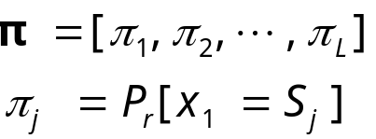
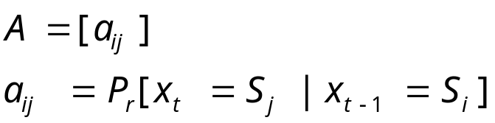


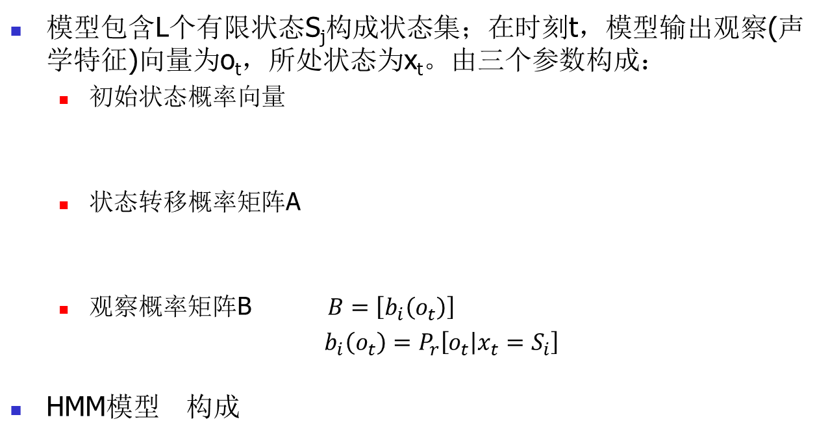
模型定义
模型包含L个有限状态S_{j}构成状态集；在时刻t，模型输出观察(声学特征)向量为o_{t}，所处状态为x_{t}。由三个参数构成：
  初始状态概率向量
  状态转移概率矩阵A
  观察概率矩阵B$B=\left[b_{i}\left(o_{t}\right)\right]$
  $b_{i}\left(o_{t}\right)=P_{r}\left[o_{t} | x_{t}=S_{i}\right]$
HMM模型 构成

Slide 14
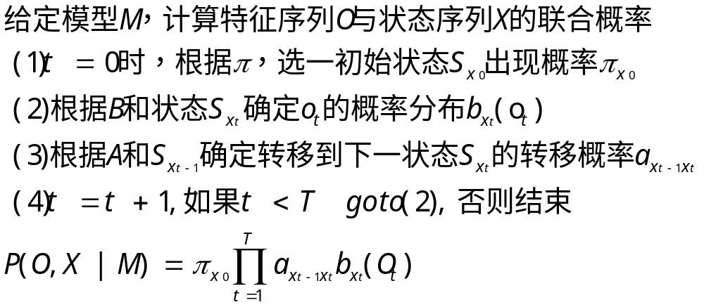
HMM对信号的分析过程

Slide 15
o₁
o₂
o₃
o₄
o₅
特征向量：
1
2
3
三状态自左到右无跳转HMM模型
1
1
1
状态过程：
2
2
2
3
3
3
可能的状态序列
  s1,s1,s1,s2,s3; s1,s1,s2,s2,s3; s1,s1,s2,s3,s3;
  s1,s2,s2,s2,s3; s1,s2,s2,s3,s3; s1,s2,s3,s3,s3

Slide 16
o₁
o₂
o₃
o₄
o₅
特征向量：
1
2
3
三状态自左到右无跳转HMM模型
1
1
1
状态过程：
2
2
2
3
3
3
只是一种可能的序列
可能的状态序列
  s1,s1,s1,s2,s3; s1,s1,s2,s2,s3; s1,s1,s2,s3,s3;
  s1,s2,s2,s2,s3; s1,s2,s2,s3,s3; s1,s2,s3,s3,s3

Slide 17
第六章 语音识别-隐马尔可夫模型
概述
模型引入
模型定义
基本问题
实际问题

Slide 18
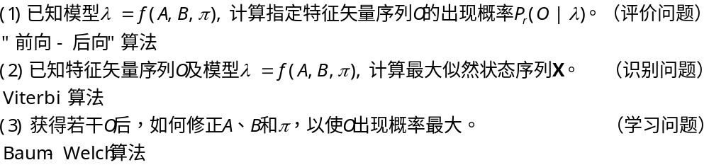
基本问题

Slide 19
第六章 语音识别-隐马尔可夫模型
概述
模型引入
模型定义
基本问题
实际问题

Slide 20
实际问题
语言模型
一个典型的系统
一个HMM模型对应于一个音子（phone）
自左到右无跳转HMM模型
B矩阵：GMM（Gaussian-Mixture-Model）
语音输入
特征分析
最优搜索
字词输出
HMM集合

Slide 21
思考
从语音生成的角度，理解HMM中状态与声学特征变化间的关系

